Slide 1
Проект “Змейка”
Игорь Гончаров
Влад Круглов

Slide 2
Идея
Сделай на языке Python с использованием библиотеки pygame всем известную игры “Змейка”

Slide 3
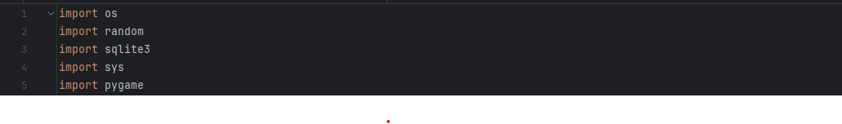
Библиотеки
Использовались библиотеки pygame, sqlite, sys, random и os

Slide 4
Особенности
Хочется выделить из особенностей:
Таблицу лидеров и возможно создавать никнейм
Эффекты при поедания яблок и столкновении
Возможность выбора уровня

Slide 5
Проблемы на пути к созданию игры
Было много мелких ошибок, но и были глобальные, которые задерживали разработку игры. Решение приходило иногда не сразу, но в конечном итоге всё получилось преодолеть

Slide 6
Например была ошибка из за который частицы и счётчик не показывались на экране хотя должны были
Были проблемы с физикой самой змейки
Были проблемы с подгоном размеров чтобы игра была более плавной и приятной глазу
Ну и конечно по началу было трудно работать с GiHub

Slide 7
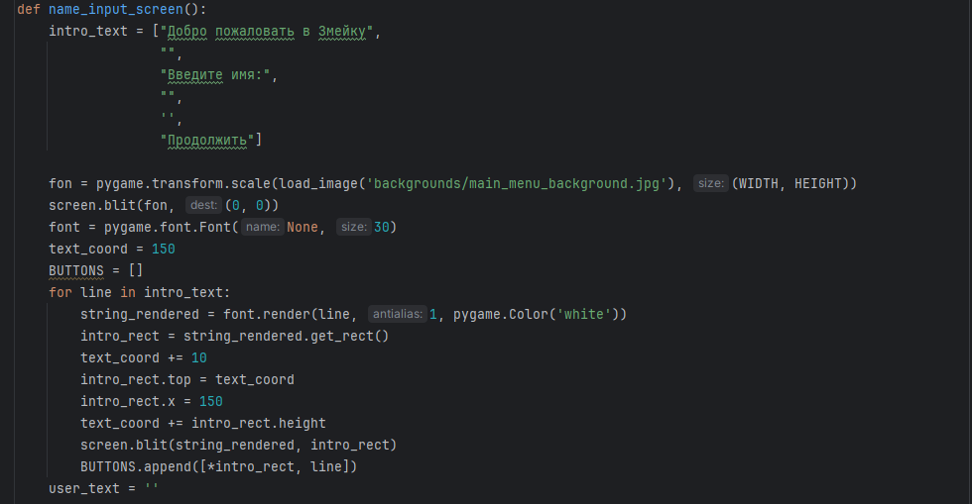
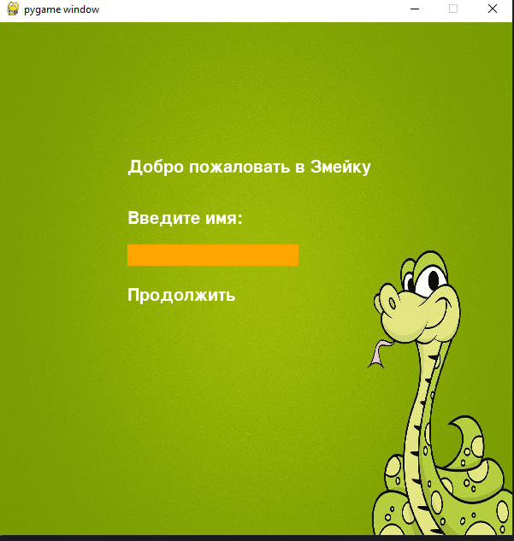
Суть работы
В этой части когда реализуется стартовое окно с использованием библиотеки pygame

Slide 8
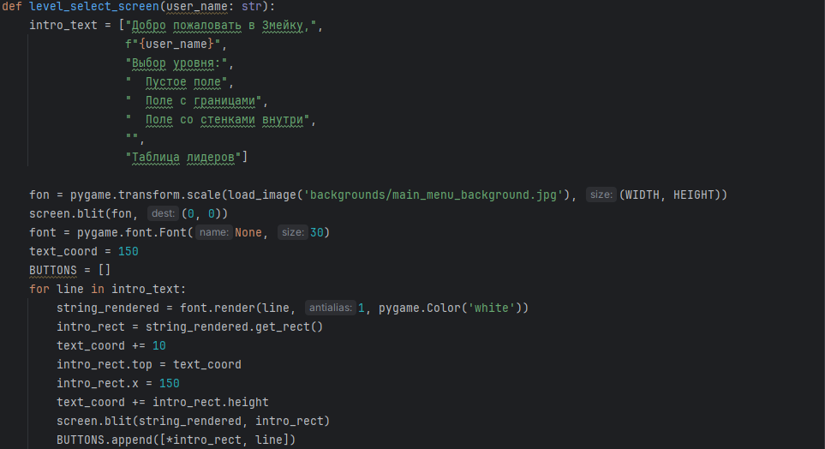
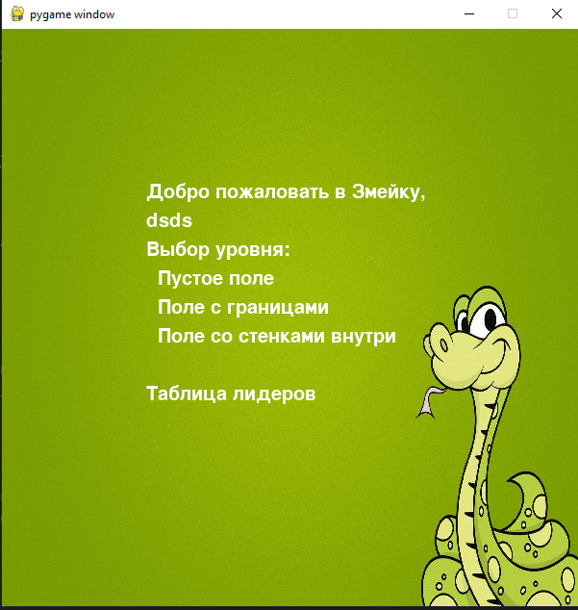
Следующее окно
Тут реализует вывод следующего окна на экра с использованием того же pygame

Slide 9
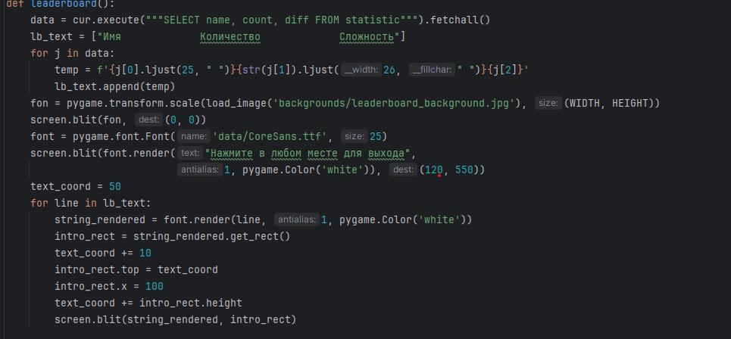
Таблица лидеров
Вывод таблицы лидеров

Slide 10
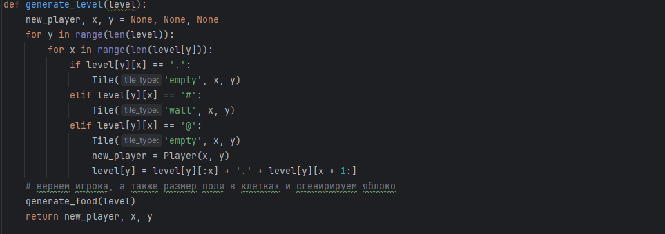
Загрузка уровней

Slide 11
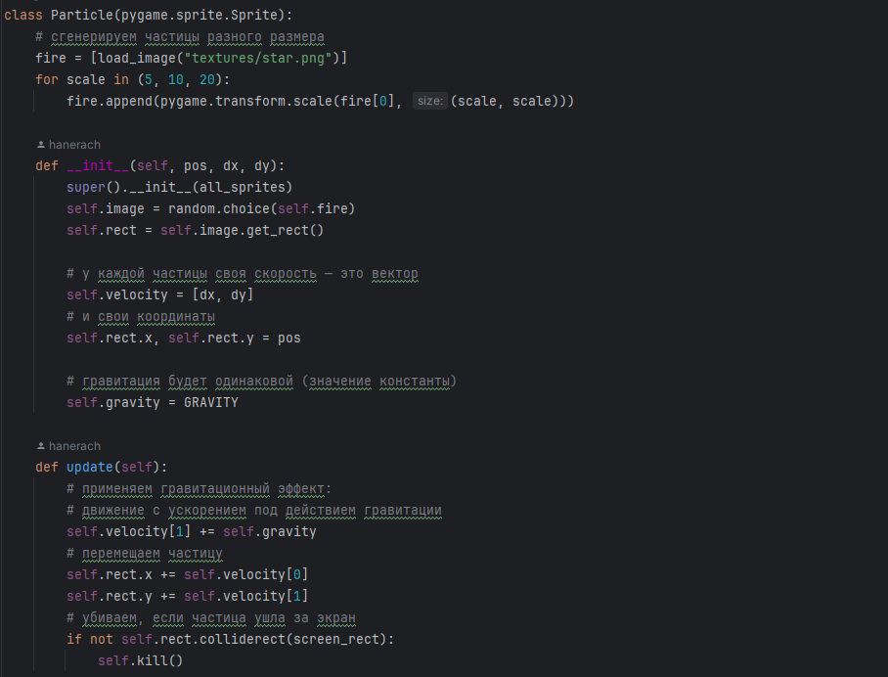
Частицы

Slide 12
В коде много интересных моментов но к сожалению всё не удастся показать т.к презентация была бы слишком большой

Slide 13
Возможности доработки
Добавление новых уровней и усложнений
Добавление звуковых эффектов и музыки на заднем фоне
Улучшение анимации и текстур

Slide 14
Плюсы во время разработки
Научились работать в команде и грамотно распределять обязанности
Научились работать с GitHub
Усовершенствовали скилы работы с pygame и sqlite
Ну и просто весело провели большое количество времени вместе

Slide 15
Вывод
Хоть по началу было сложно так как мы небыли знакомы друг с другом но в итоге были не плохой командой и возможно на следующий проект будем так же работать вместе но это не точно

